Slide 1
Есть в ржеве улицы…
Подготовил учитель МОУ СОШ № 5
г. Ржева Тверской области
Г.А. Царькова

Slide 2
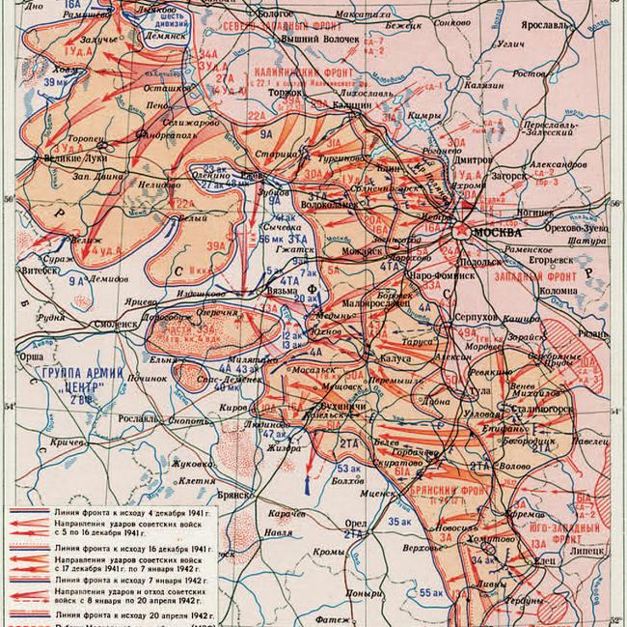
Город захвачен врагом
Утром 14 октября 1941 года гитлеровцы ворвались в Ржев. Они стали устанавливать в городе «новый порядок». На стенах домов было развешано много приказов и распоряжений. Все они заканчивались словами: «За неповиновение – расстрел», «За неподчинение – смертная казнь»

Slide 3
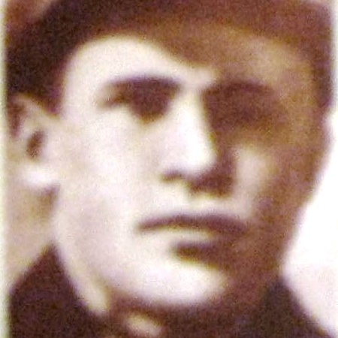
Организация ржевского подполья
Осенью 1941 года возникла подпольная группа молодых патриотов. Одним из них стал Алексей Петрович Телешев.

Slide 4
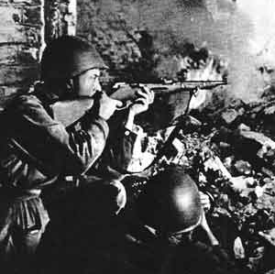
Помощь подпольщиков
Шла самая настоящая война. Подпольщики устраивали налеты на военные объекты, поджигали продовольственные склады, снимали часовых, взрывали офицеров немецкого штаба.

Slide 5
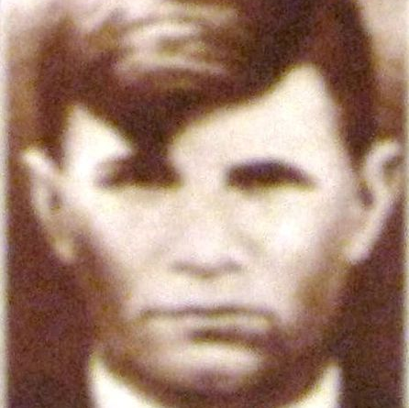
Руководство фронта ценило ржевское подполье
В ноябре 1941 года разведывательный отдел 31-й армии Калининского фронта
направляет в Ржев разведчика комсомольца Новожёнова Владимира Ивановича. В Ржеве ему удалось связаться с подпольщиками и он стал командиром разведки. Через Новожёнова была установлена связь с командованием Красной Армии.

Slide 6
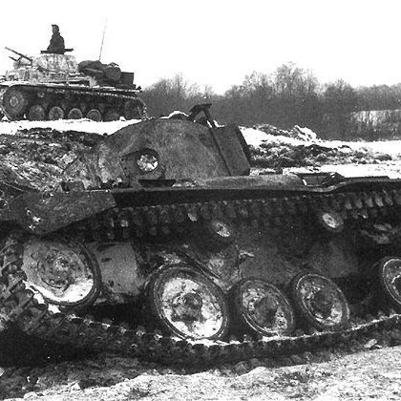
Фронт подходит к ржеву
В январе 1942 года бои велись на подступах к Ржеву. Немцы стали превращать город и подступы к нему в сильно укрепленный район. Владимир Новожёнов указал советским летчикам место, где стояли вражеские орудия. Было уничтожено 12 дальнобойных орудий, убито много солдат и офицеров.

Slide 7
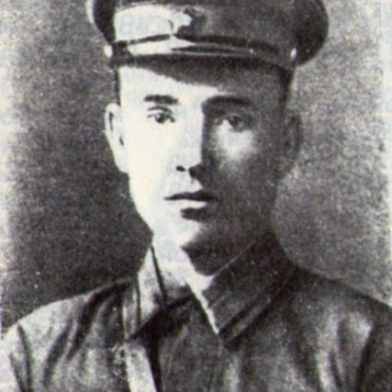
Гибель ржевского подполья
Много сделали ржевские подпольщики для освобождения своего города. Немцы объявили на них настоящую охоту. Члены подпольной организации были схвачены.
Беляков Александр Васильевич начертил на стенах своей камеры: «Я вынесу все нечеловеческие пытки, у меня хватит на это силы. Клянусь вам комсомольским словом, мои дорогие товарищи, что буду молчать до конца, молчите и вы. Начатое нами большое дело закончат наши товарищи».

Slide 8
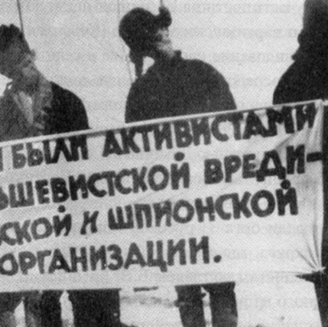
казнь
Фашисты приговорили Алексея Телешева, Владимира Новожёнова, Александра Белякова к смертной казни через повешение, остальных – к расстрелу.

Slide 9
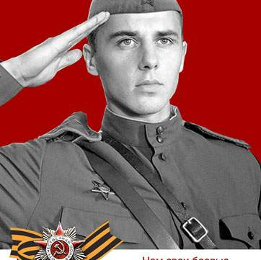
Есть в ржеве улицы
Потомки помнят отважных подпольщиков. В Ржеве есть улицы, названные их именами.

